Slide 1


PHÒNG GIÁO DỤC VÀ ĐÀO TẠO QUẬN LONG BIÊN
TRƯỜNG MẦM NON GIANG BIÊN
Đề tài: Thơ “ Ấm và chảo"
Lứa tuổi: Nhà trẻ.
Người dạy: Nguyễn Thị Mỵ
Nguyễn Thị Nghĩa
Năm học: 2024-2025
LĨNH VỰC PHÁT TRIỂN NGÔN NGỮ

Slide 2
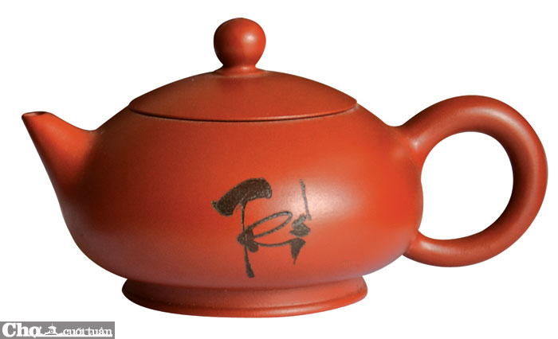
1. Ổn định tổ chức:
- Cô cho trẻ xem hình ảnh về cái ấm, cái chảo và cùng trò chuyện về hình ảnh đó.

Slide 3


Slide 4

HĐ1: Cô đọc thơ cho trẻ nghe
- Cô giới thiệu tác giả bài thơ “Ấm và chảo” sưu tầm
+ Cô đọc mẫu lần 1: Kết hợp cử chỉ minh hoạ
- Cô vừa đọc bài thơ gì?
- Cô nhắc lại tên bài thơ.

Slide 5
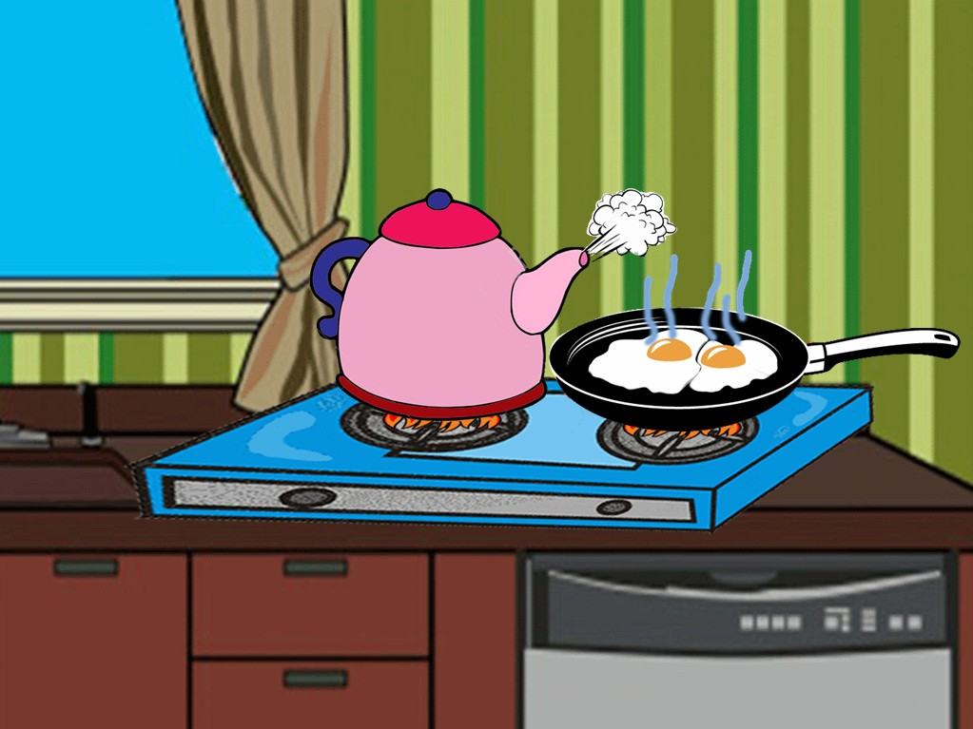
+ Cô đọc mẫu lần 2: Cùng tranh minh hoạ

Slide 6
HĐ2: Đàm thoại trích dẫn
+ Bài thơ nói về gì?
+ Ấm reo như thế nào?
+ Chảo thì kêu như thế nào?
=>GD: Trẻ biết giữ gìn vệ sinh đồ dùng sạch sẽ

Slide 7
HĐ3: Trẻ đọc thơ
- Cô khuyến khích trẻ đọc toàn bộ bài thơ nhiều lần, trẻ đọc theo hình thức: Tổ, bạn trai, bạn gái, cá nhân trẻ đọc. Trong khi trẻ đọc cô chú ý lắng nghe và sửa sai cho trẻ.
- Cô cho cả lớp đọc lại 1 lần

Slide 8

3.Kết thúc: Cô khen ngợi tuyên dương rồi chuyển hoạt động

